Slide 1



UnderGames
Bienvenidos!

Slide 2


UnderGames Agenda
Quiénes somos?
Qué hicimos?
Demo
Lecciones aprendidas

Slide 3

Quiénes Somos?
Lo que parecemos…

Slide 4

Quiénes Somos?
Como estamos…

Slide 5

Quiénes Somos?
Cómo nos sentimos!

Slide 6
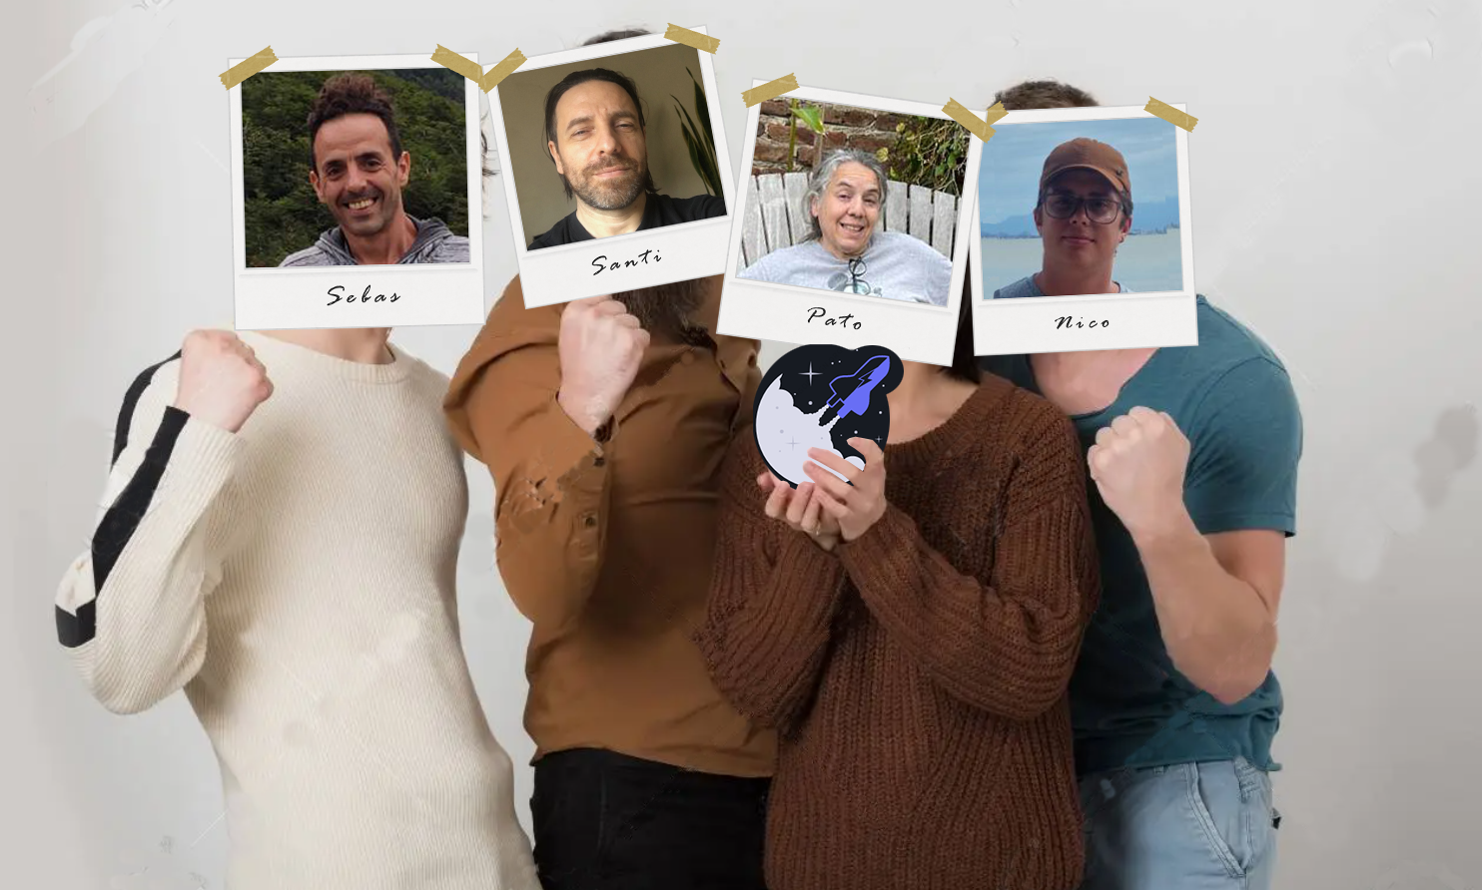
Quiénes Somos?
Cómo realmente
Somos y nos sentimos!

Slide 7
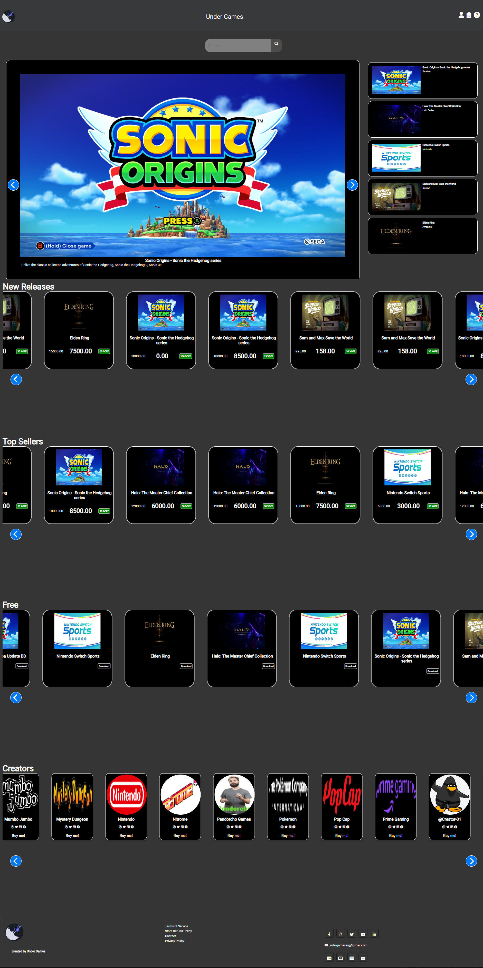
Qué hicimos?
Idea: eCommerce de juegos clásicos, indies y retro.
La plataforma para brindar todo lo referido a Indie Games (juegos independientes).
Venta de los juegos y dar visibilidad a los desarrolladores de juegos indie,
como así también a todo lo relacionado con estos juegos como Concept Art,
Ilustración, Música, etc.
Generar una vidriera para todo el espectro Indie de Latinoamérica
y afianzar una comunidad al respecto.

Slide 8


Qué hicimos?
Solución Planteada:
Sitio Web Base de Datos
Inspirada en diversos Sitios de la temática
Carga inicial de datos paramétricos y 80 juegos de ejemplo
1 Usuario Administrador para carga y edición de Juegos y los Usuarios
que se vayan dando de alta con el sitio web.
Ambiente Productivo:
Sitio web:
https://undergames.herokuapp.com/
Base de datos:
mysql-undergames.alwaysdata.net

Slide 9

Futuros Releases
Finalización Carrito de Compras
- Actualmente sólo está maquetado para verificar link
Agregar Roles de Usuario para realizar distintas Operaciones
- Actualmente sólo tenemos una sola cuenta Administrador y cuentas Usuario
Cargar datos desde alguna API Externa (IGDB.com, thegamesdb.net, etc )
Actualmente los datos se cargaron con inserts en la base de datos
Borrado de datos en lotes
- Actualmente se pueden borrar los datos de manera puntual / individual
Integración con plataformas de pago
Migrar toda la app a
Migrar app a nuevo Server
- Actualmente está alojada en Heroku

Slide 10
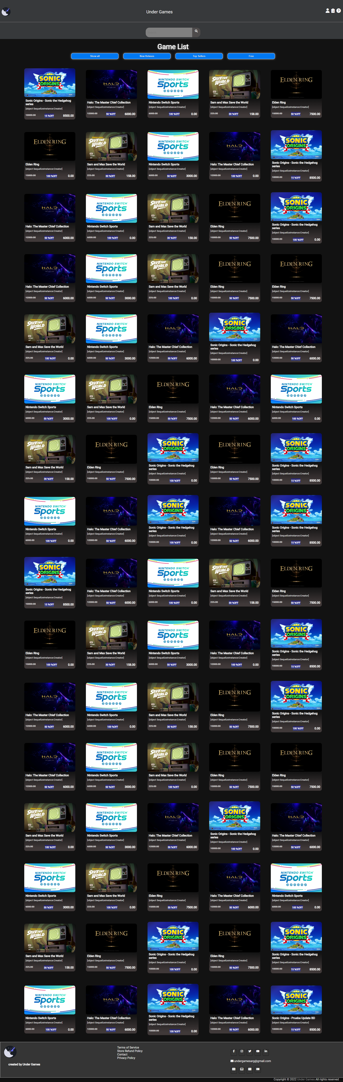
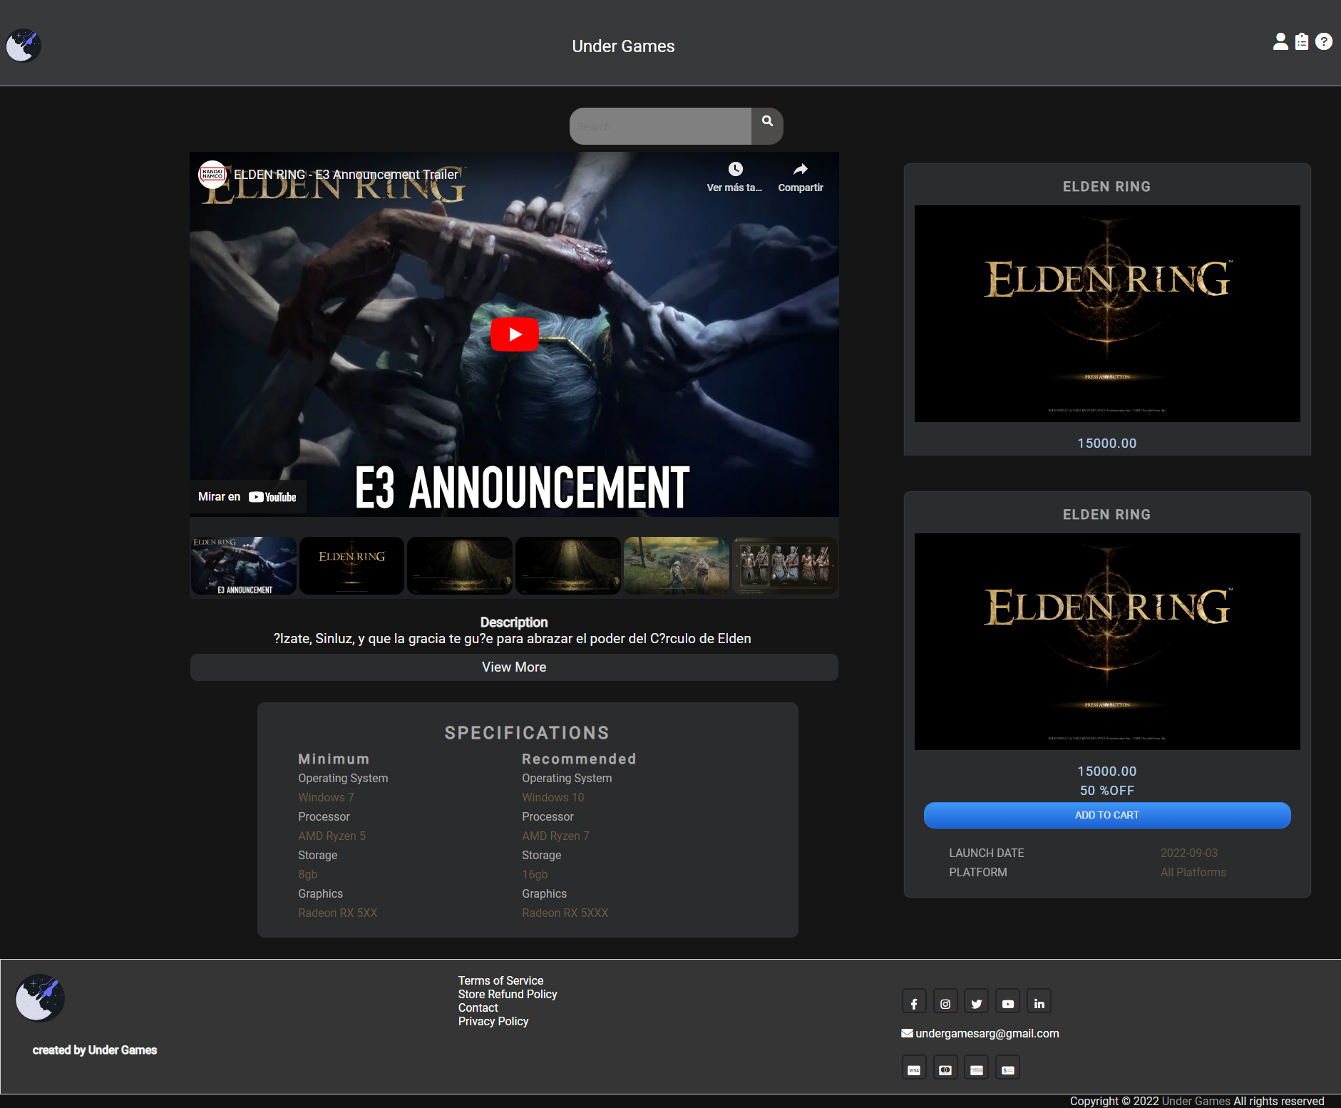
Demo

Slide 11


Lecciones Aprendidas
Frontend
Backend
Grupo de Trabajo
Planificación y estimación del Desarrollo
Buenas prácticas
Resolución de errores
Coordinación y organización grupal
Unidad en el equipo
Apoyo mutuo entre los compañeros
Siempre “cuidándonos la espalda”
Aplicación responsive
Interacciones con el usuario
Validaciones en Formularios / Vistas
Análisis y conexión con BD
Session y Cookies
Integración con APIS

Slide 12

UnderGames
Muchas gracias!

